Slide 1

ГБУЗ МО «Наро- Фоминский перинатальный центр»
«Служба заботы о пациентах»
как модель работы мультидсциплинарной команды
на примере ГБУЗ МО «Наро-Фоминский перинатальный центр»
Представил:
Главный врач ГБУЗ МО «Н-ФПЦ»
Л.В. Кещьян

Slide 2
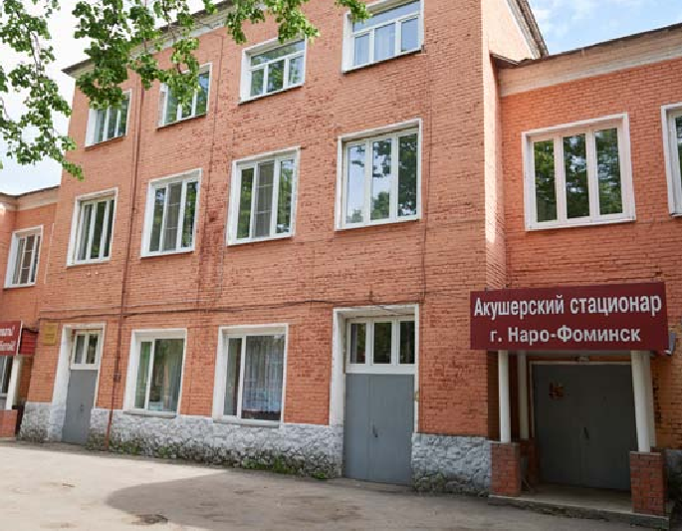
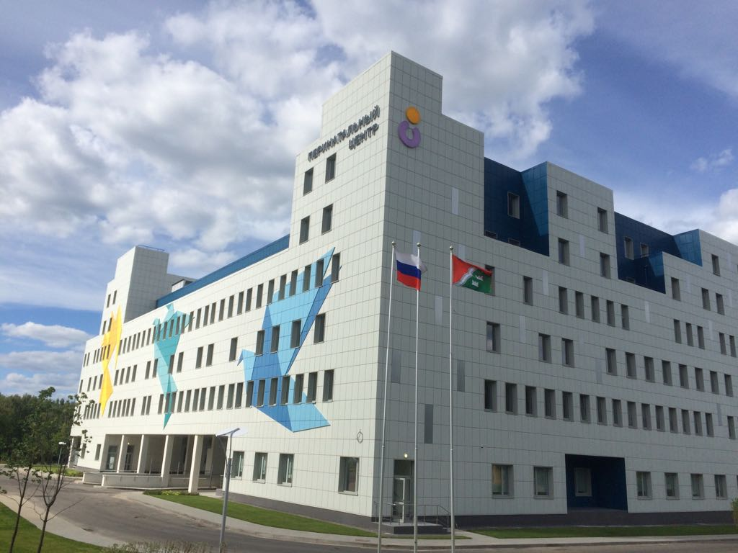
ГБУЗ МО «Наро- Фоминский перинатальный центр»
Было Стало
2017г
2018г
2019г
2020г
2017 г. (за 4,5 месяцев) - 635 родов,
2016 г. - 1531 роды
1418 родов
4358 родов
4585 родов
5632 родов
План на 2021 год – 6000 родов

Slide 3
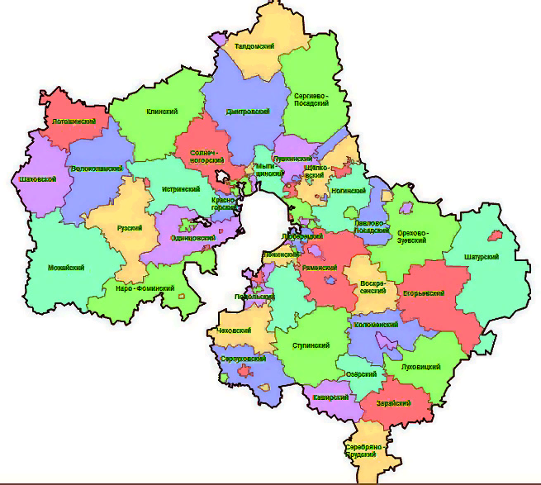



ГБУЗ МО «Наро- Фоминский перинатальный центр»
Сектор ГБУЗ МО « Наро-Фоминский перинатальный центр»
Прикрепленный сектор 8 районов

Slide 4
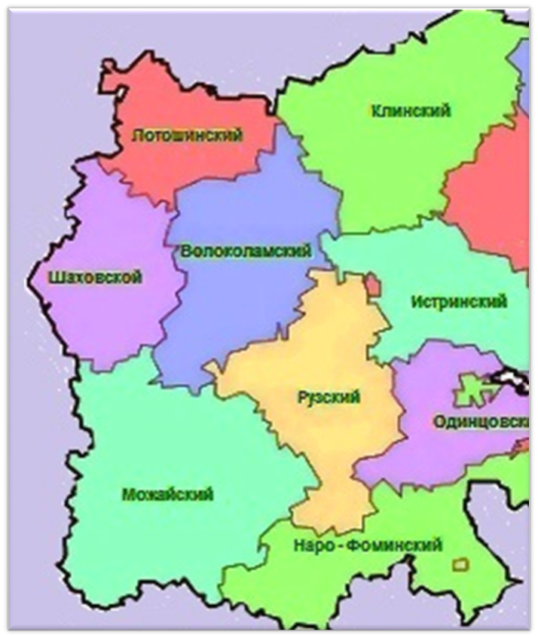
ГБУЗ МО «Наро- Фоминский перинатальный центр»
Прикрепленный сектор 8 районов
 | Московская область | Сектор ГБУЗ МО « Н-ФПЦ»
Общая численность населения | 7 596 336 | 810 578 (10,7%)
Прикрепленное женское население | 3 993 095 | 435 876 (11%)
Женское население фертильного возраста | 2 315 386 | 205 450 (8,8%)
Notes:
Показать расстояние стрелками в КМ от населенных пунктов к наро-фоминску: Шаховская 138
Латошино 168
Волоколамск 134
Истра 179
Можайск 66
Руза 64
Одинцово 54
Дедовск 55
4

Slide 5
ГБУЗ МО «Наро- Фоминский перинатальный центр»
Количество родов 2021
6000 (план)
Межтер
Калужская обл., Смоленская обл.,
Москва, Иностранцы, Др. МО
1380 (23%)
Н-Ф+ Н-Ф район
1740 (29%)
Сектор
2880 (48%)
4620 (77%)
Создание «Службы заботы о пациентах»
как модели работы мультидсциплинарной команды
на примере ГБУЗ МО «Наро-Фоминский перинатальный центр»

Slide 6
Актуальность проблемы
ГБУЗ МО «Наро- Фоминский перинатальный центр»
Снижение уровня доверия к медицинским сотрудникам
Завышенные ожидания пациентов
Увеличение количества жалоб
Увеличение пациентопотока
Развитие функций кабинетов социально – психологической помощи пациентам и членам их семей на территории ЛПУ

Slide 7
Цель
ГБУЗ МО «Наро- Фоминский перинатальный центр»
Задачи
Внедрение и развитие комплексной Модели службы заботы о пациенте посредствам работы мультидисциплинарной команды специалистов ГБУЗ МО «Н-ФПЦ», использующих современные социально - медицинские практики.
Аудит и оценка необходимости организации Службы, помогающей пациентам сохранять эмоциональное благополучие и позитивное отношение при взаимодействии с медицинским персоналом.
Моделирование проекта службы заботы о пациенте, разработка нормативно-правовых и организационных механизмов ее работы.
Верификация рабочей модели службы на базе ГБУЗ МО «Наро-Фоминский перинатальный центр»
Мониторинг эффективности работы модели и организация методического сопровождения специалистов службы
Внедрение успешных практик службы и их теражируемость на территории других ЛПУ Московской области.
Профилактика конфликтности и повышение чувства доверия к медицинскому персоналу.

Slide 8


Этапы развития службы в соответствии с поставленными задачами
ГБУЗ МО «Наро- Фоминский перинатальный центр»
Внедрение успешных практик службы территории других ЛПУ МО
Мониторинг эффективности работы модели
МАРТ- ИЮНЬ 2021
ДЕКАБРЬ 2021
Верификация рабочей модели службы в ГБУЗ МО «Н-ФПЦ»
ФЕВРАЛЬ 2021
Оценка необходимости организации службы
Моделирование проекта службы
ЯНВАРЬ 2021

Slide 9
Модель службы
ГБУЗ МО «Наро- Фоминский перинатальный центр»
Пациенты
сектора
Единый колл - центр
Межтерриториальные
пациенты
Пациенты Н-ФПЦ
АМБУЛАТОРНОЕ ЗВЕНО:
Двухуровневая служба ресепшн
Постановка на учет по беременности в один шаг
Индивидуальное сопровождение беременных
Дни открытых дверей
Занятия в школе материнства
СТАЦИОНАРНОЕ ЗВЕНО:
Альтернатива больничной койки
Мягкие роды
Партнёрские роды
Палаты совместного пребывания с родственниками
Мониторинг качества работы
Занятия в школе материнства
РАБОТА В СЕКТОРЕ:
Выездные консультации специалистов ГБУЗ МО «Н-ФПЦ»
Телемедицинские консультации
Выездные занятия школы материнства
Обучающие тренинги на базе ГБУЗ МО «Н-ФПЦ»
МУЛЬТИДИСЦИПЛИНАРНАЯ КОМАНДА ГБУЗ МО «Н-ФПЦ»

Slide 10
Члены мультидисциплинарной команды
ГБУЗ МО «Наро- Фоминский перинатальный центр»
Основные принципы
работы
Принцип интеграции
Принцип членства
Принцип коллективной ответственности
Принцип пациентоориентированности
АДМИНИСТРАТОР КОЛЛ-ЦЕНТРА
РУКОВОДСТВО ПЦ
АДМИНИСТРАТОР РЕСЕПШН
ЛЕКТОРА ШКОЛЫ МАТЕРИНСТВА
ПАЦИЕНТ И ЕГО СЕМЬЯ
ИНДИВИДУАЛЬНЫЙ МЕНЕДЖЕР
ЮРИСТ
СОЦИАЛЬНЫЙ РАБОТНИК
психолог

Slide 11
Результаты работы службы
ГБУЗ МО «Наро- Фоминский перинатальный центр»
Снижение количества жалоб по
всем источникам обращений
(«Добродел», соцсети, колл – центр»)
Рост индекса удовлетворённости пациентов
качеством оказания медицинских
услуг ГБУЗ МО «Н-ФПЦ»
(на основе анкетных опросов)
ПЛАН НА 2021 год
6000 родов
ИСПОЛНЕНИЕ ПЛАНА
6428 родов
Динамика количества родов

Slide 12
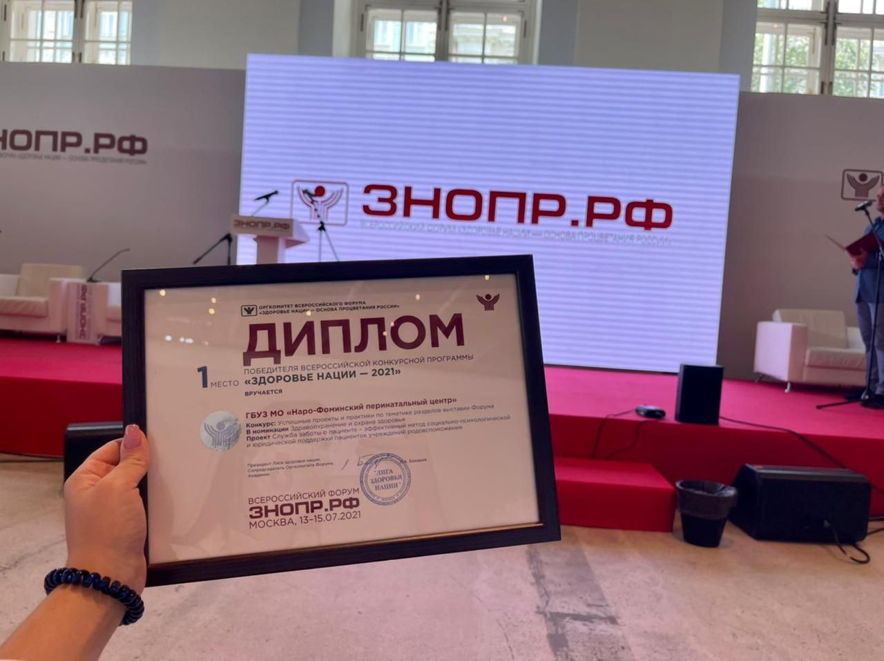
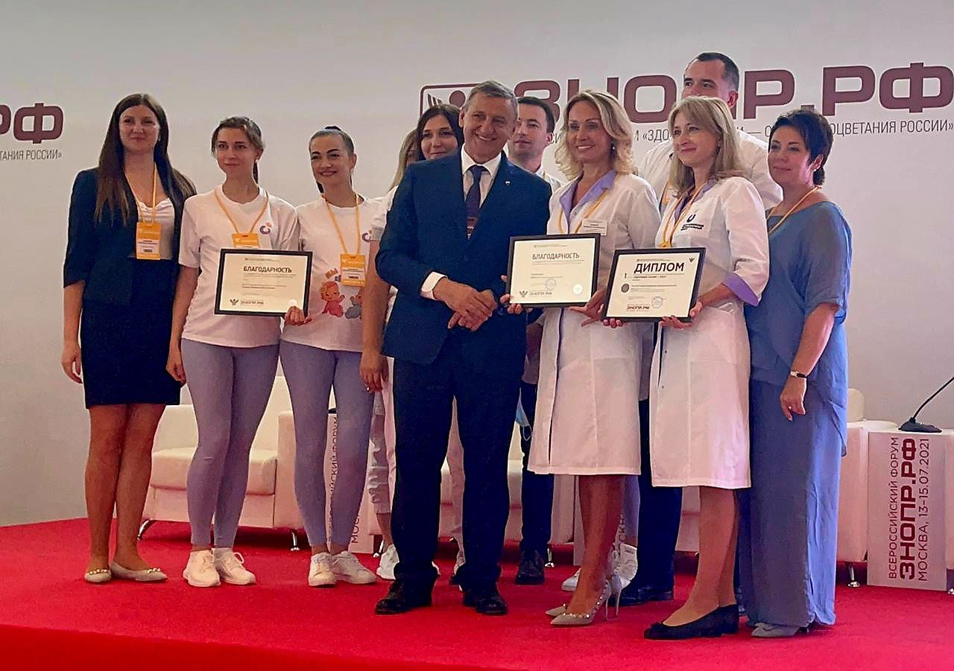
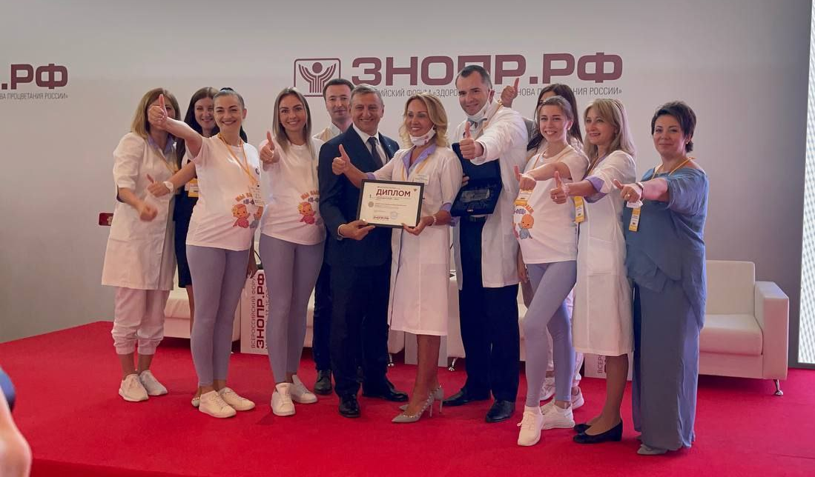
Участие во всероссийском конкурсе «Здоровье нации – основа процветания России»
ГБУЗ МО «Наро- Фоминский перинатальный центр»

Slide 13
ГБУЗ МО «Наро- Фоминский перинатальный центр»
Спасибо за внимание!

